Slide 1
리엑트 라우터 기초

Slide 2
리엑트 라우터란?
웹파트 과제 할 때를 떠올려 보자.
Yarn dev를 입력하고 서버를 실행시키면 하나의 페이지 밖에 보이지 않았다.
만약 여러 개의 페이지를 보고 싶다면 어떻게 해야할까?
아마 답을 찾지 못할 것이다. 당연하다. 우리는 이 부분에 대해 배우지 않았다.
정답은 “리엑트 라우터를 사용한다”

Slide 3
리엑트 라우터를 왜 알아야 하나요?
개발을 마치고 추가적인 개발이 빨리 하고 싶을 때 필요.
다른 사람들에게 도파민에 대해 설명할 일이 있다면 해당 지식 필요. ( 동아리 면접, 입사 면접 등)
꼭 이번 프로젝트가 아니더라도 프론트엔드 개발자 지망생으로서 리엑트를 사용하기로 마음먹은 이상 다른거 개발할 때 언젠가는 꼭 필요할 것.

Slide 4
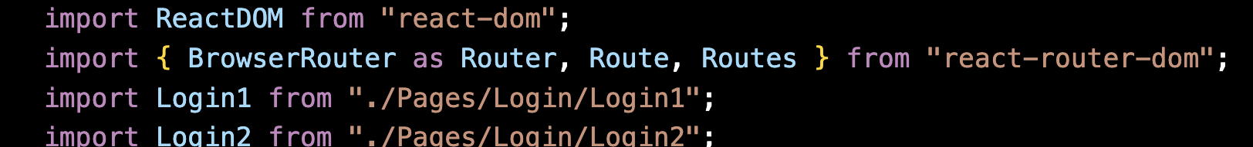
도파민 코드로 보는 리엑트 라우터
리엑트 라우터를 쓰기 위한 import 작업
Notes:
import { BrowserRouter as Router, Route, Routes } from "react-router-dom";

Slide 5
도파민 코드로 보는 리엑트 라우터
하지만 놀랍게도 수정해야할 코드이다.
Notes:
import { BrowserRouter as Router, Route, Routes } from "react-router-dom";

Slide 6
도파민 코드로 보는 리엑트 라우터
import 작업시
react-router-dom : 웹
React- router : 웹앱 나도 방금알아서 급하게 수정했다…
Notes:
import { BrowserRouter as Router, Route, Routes } from "react-router";

Slide 7
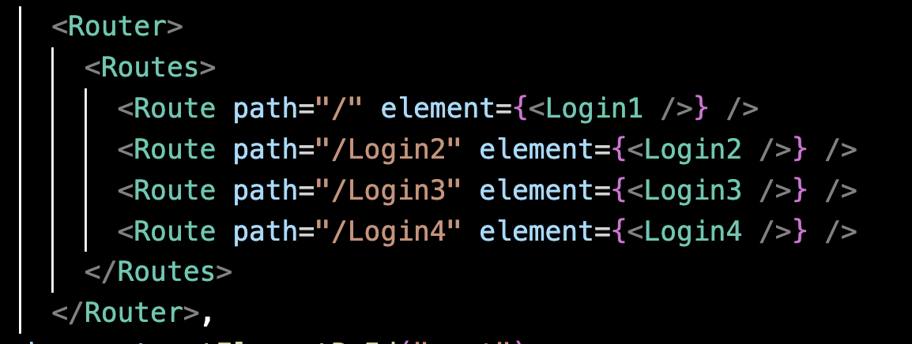
도파민 코드로 보는 리엑트 라우터
Notes:
/ 은 홈화면을 의미.

Slide 8
도파민 코드로 보는 리엑트 라우터
Path : url 주소 element : 어떤 element를 불러올건지 Router, Routes Route 쓸 때 감싸줘야 함
Notes:
Path : url 주소 element : 어떤 element를 로드 할건지. Router, Routes Route 쓸 때 감싸줘야 함.

Slide 9
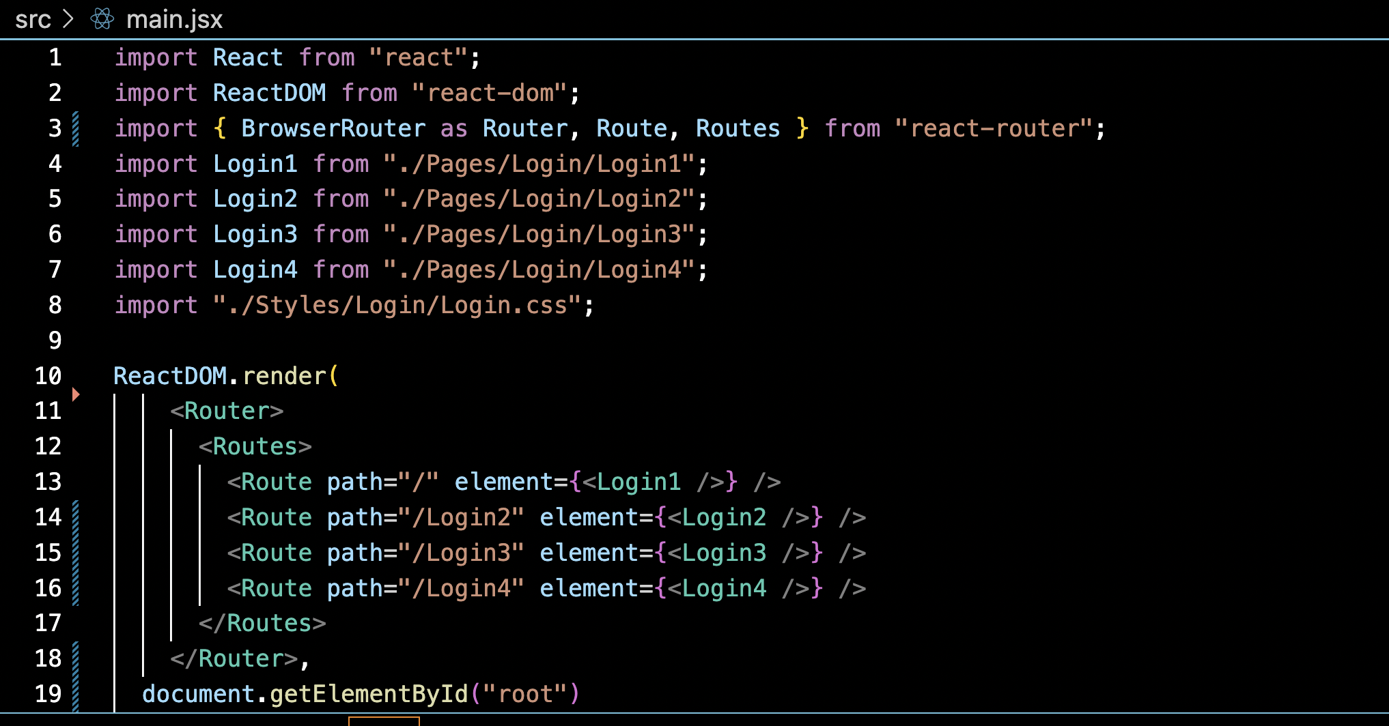
전체 코드
Notes:
/ 은 홈화면을 의미.

Slide 10
리엑트 라우터 구글링시 주의할 점
Switch, link : react v6 부터 사용되지 않는다. 따라서 switch, link
가 포함 된 코드 작성 시 오류가 날 것이다.
Switch 대신 Router를 link 대신 Routes와 Route를 사용할 것 사용할 것.

